Slide 1
DesCards
Flashcard generator

Slide 2
Najwygodniejszy generator fiszek
UCZ SIĘ OPTYMALNIE
DesCards minimalizuje czas, który poświęcasz na szukanie informacji i przygotowywanie materiałów do nauki.
Wystarczy, że powiesz mu czego chcesz się nauczyć, praktycznie bez przerywania tego co właśnie robisz, a on całą pracę wykona za Ciebie.
Dzięki temu możesz w pełni skupić się tylko na nauce.
UCZ SIĘ O CZYM CHCESZ
DesCards pozwala Ci tworzyć fiszki na każdy temat.
Ponadto posiada specjalne wsparcie dla wielu różnych dziedzin i typów informacji takich jak “wydarzenia historyczne”, “ludzie”, czy “książki”.
Dzięki temu możesz stworzyć od razu kilka fiszek dotyczących konkretnych aspektów twojego wyszukiwania, takich jak “data”, “miejsce urodzenia” czy “autor”.
<number>

Slide 3
Jak to działa?
1. Wpisz frazę
Jest to po prostu nazwa rzeczy, o której chcesz się czegoś dowiedzieć lub konkretne pytanie. Możesz też wybrać konkretne aspekty jak “data” lub użyć modyfikatorów zapytania. Wszystko zajmuje co najwyżej kilka sekund.
2. Wróć do swoich spraw
Gotowe! DesCards sam stworzy za chwilę odpowiednie fiszki na podstawie Twojego zapytania i umieści je w Twojej bazie, gdzie będziesz mógł je później znaleźć.
3. Ucz się
Odwiedź bazę stworzonych fiszek w dowolnej chwili, aby je pobrać i eksportować do Twojej ulubionej aplikacji do fiszek (np. Anki) lub uczyć się z nich z poziomu naszej aplikacji. Możesz tam także edytować stworzone fiszki lub tworzyć własne.
<number>

Slide 4
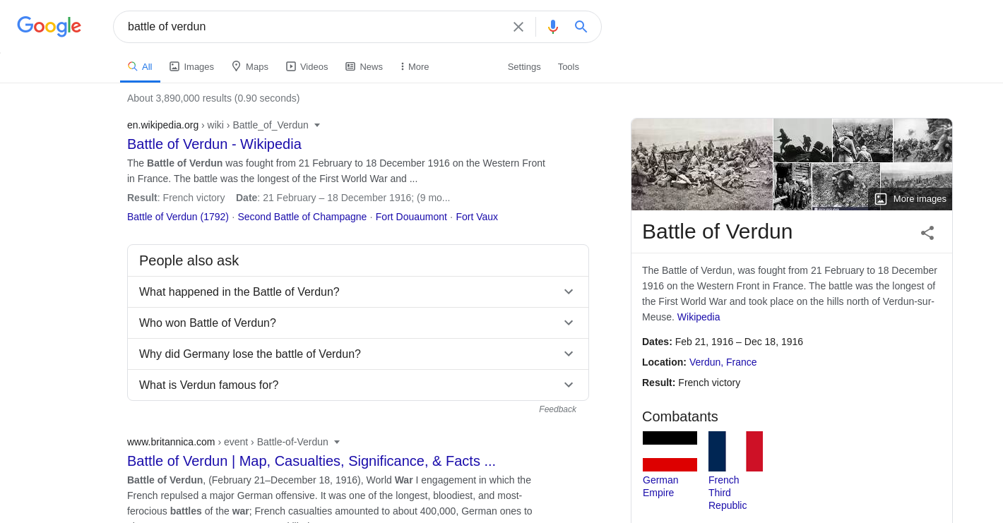
<number>

Slide 5
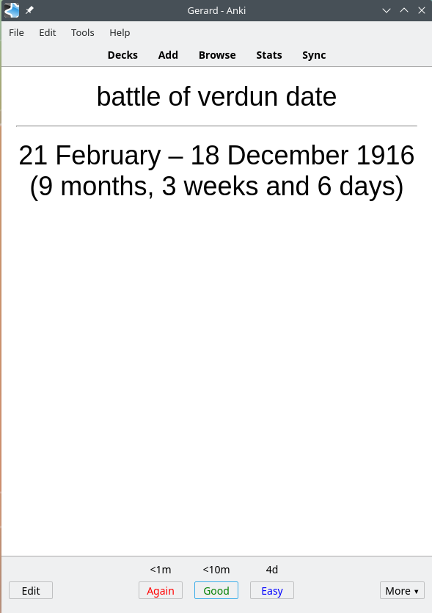
<number>

Slide 6
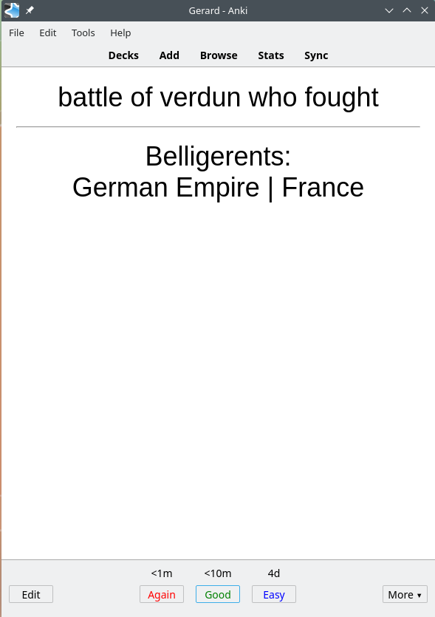
<number>

Slide 7
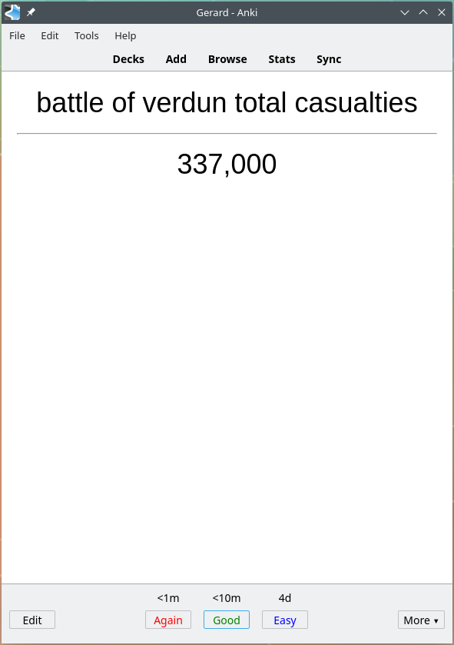
<number>

Slide 8
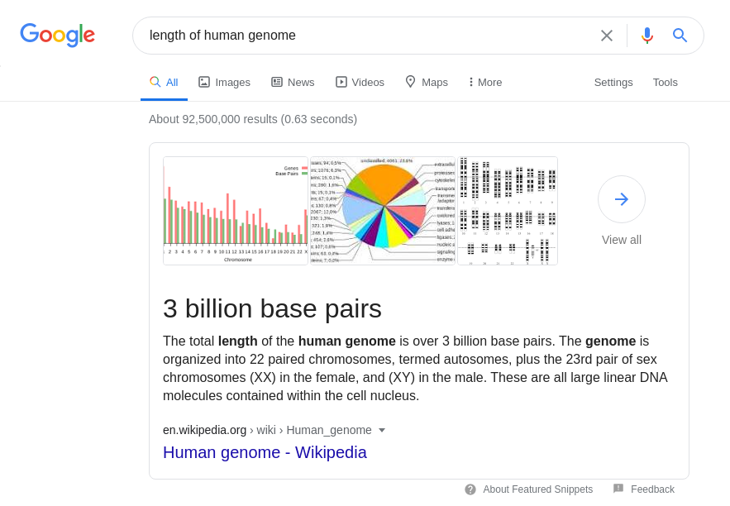
<number>

Slide 9
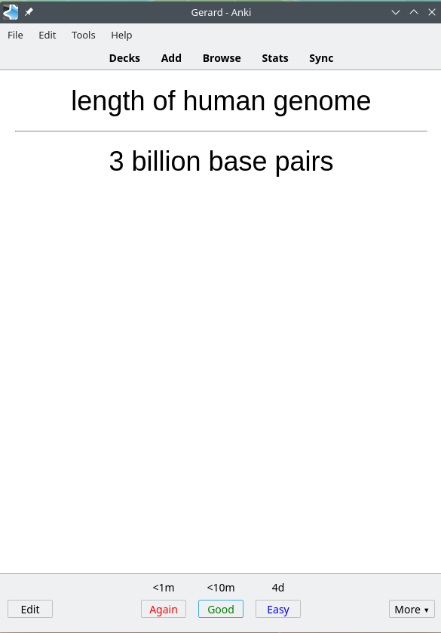
<number>

Slide 10
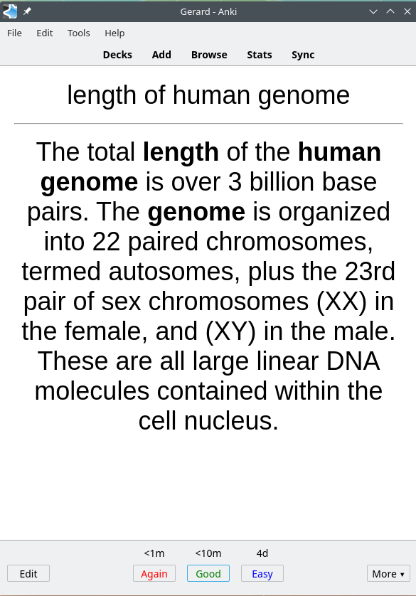
<number>

Slide 11
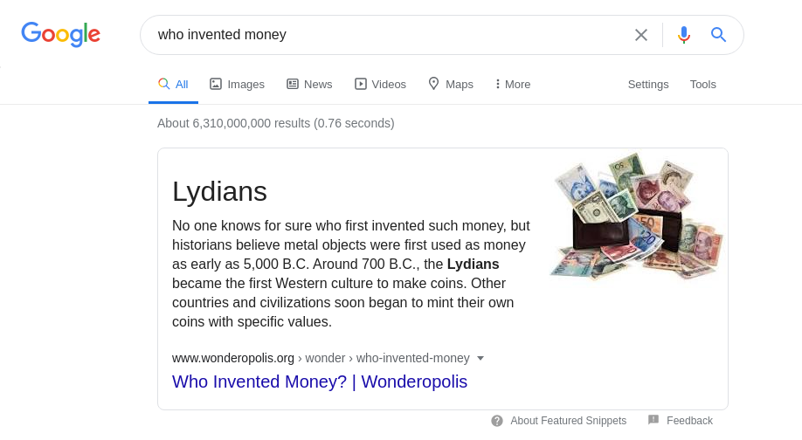
<number>

Slide 12
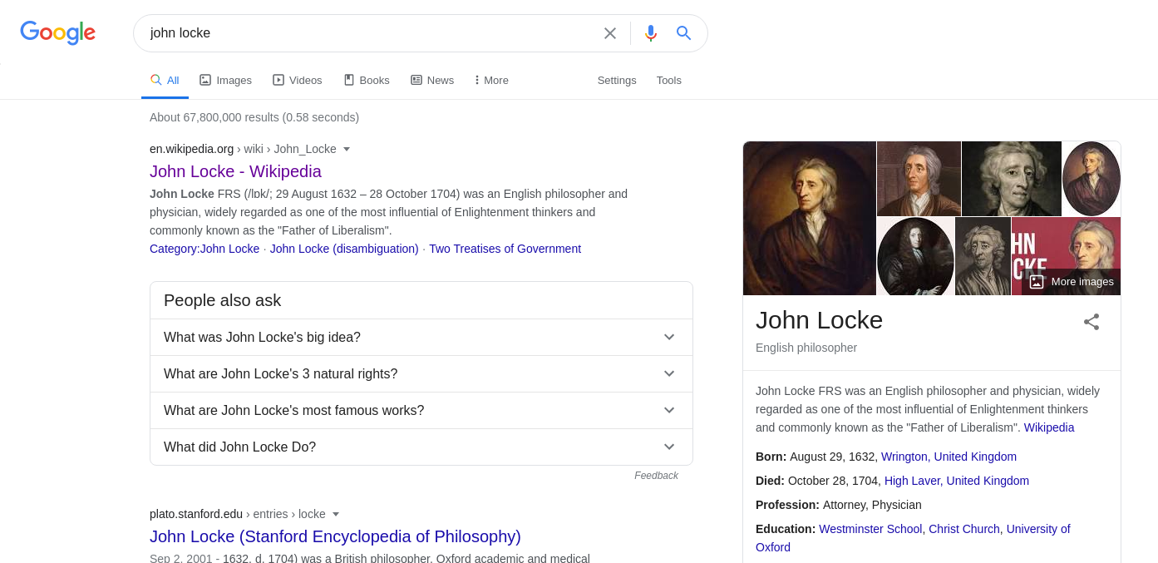
<number>

Slide 13
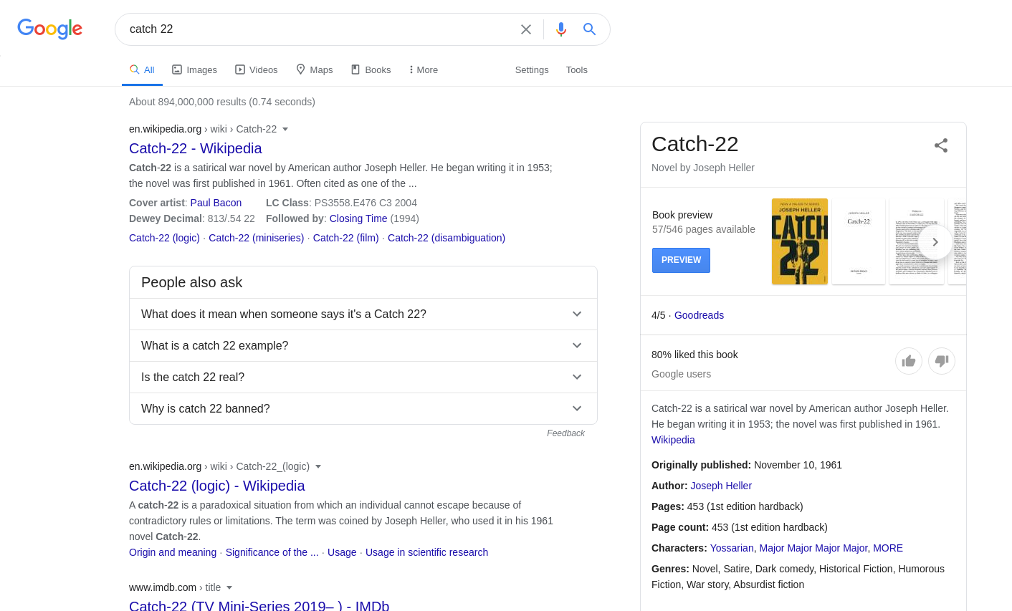
<number>

Slide 14
Mikroserwisy
Front
Odpowiada za interakcję z użytkownikiem, przeglądanie fiszek oraz generowanie widoków.
Users
Odpowiada za uwierzytelnianie oraz przechowuje dane użytkowników związane z logowaniem.
Flashcards
Odpowiada za dodawanie, edycję i przechowywanie fiszek oraz informacji o nich.
Generator
Odpowiada za automatyczne tworzenie fiszek na podstawie przekazanych mu zapytań, korzystając z danych znalezionych online.
Browser Extension ?
Umożliwia bardzo szybkie tworzenie nowych fiszek z poziomu przeglądarki internetowej.
<number>

Slide 15
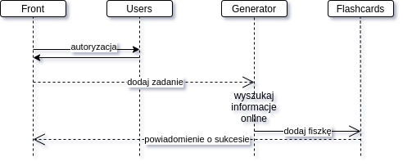
Komunikacja – automatyczne tworzenie fiszek
synchroniczna (HTTP)
<number>
asynchroniczna (RabbitMQ)

Slide 16
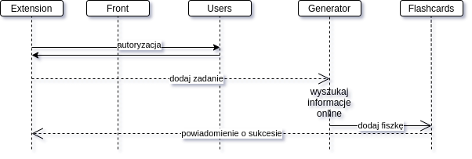
Komunikacja – automatyczne tworzenie fiszek
<number>

Slide 17
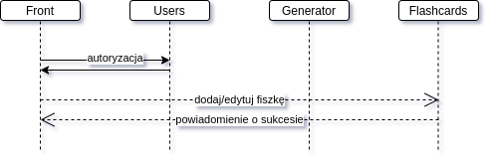
Komunikacja – ręczne tworzenie i edycja fiszek
<number>

Slide 18
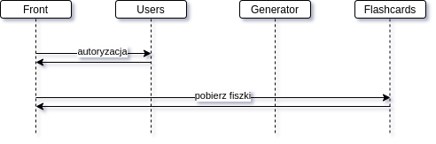
Komunikacja – przeglądanie fiszek
<number>

Slide 19
Dziękujemy!
Jakieś pytania?
Gerard Dróżdż
Artur Matyjasek
<number>

Slide 20

Free templates for all your presentation needs
For PowerPoint and Google Slides
100% free for personal or commercial use
Ready to use, professional and customizable
Blow your audience away with attractive visuals

